Slide 1
SMART CCTV
제어계측공학설계 최종보고서
2015011757 주영우
2014012077 오택규
2017011582 김다희
2015011755 조우영
2015011748 이건영
2020년 11월 06일
제어계측공학설계
경상대학교 제어계측공학과
지도교수: 김태웅 교수

Slide 2
0. 목차
연구배경(필요성)
연구목표 및 내용
부품도
제어 블록도
작동원리
센서 제어장치 설계 및 제작 6.1. Arduino Flowchart 6.2. Arduino Hardware
카메라 제어장치 설계 및 제작 7.1. Raspberry PI Flowchart 7.2. Raspberry PI Software & Hardware
서버 구축 및 사용자 알림 서비스
특성 실험
결론 및 향후 과제
Source Code 10.1. Arduino 10.2. Raspberry PI

Slide 3
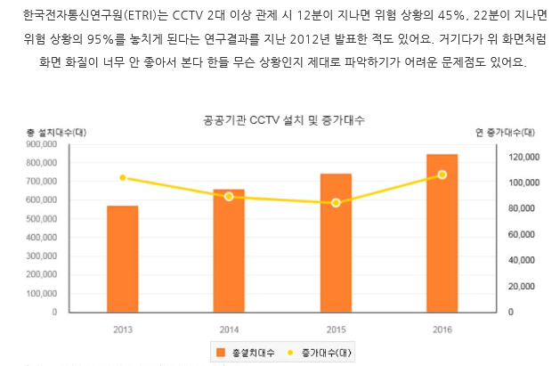
1. 연구 배경 (필요성)
▶ 현재 사건에 대한 상황조치의 한계
사고 발생시 신속한 처리를 위한 현재 처리 과정의 복잡성
사고 당사자 또는 목격자의 직접적인 연락만이 상황조치의 유일한 수단
사고 발생부터 신고 접수까지 시간 소요
▶ 현재 CCTV 상황의 문제점
현 시점 CCTV 수가 많아져 관제요원 1인당 약100대에서 400대의 CCTV 관찰
1인이 다수의 CCTV 관리의 한계를 가져 신속한 상황대처 불확실
이에 따른 사망 사고 다수 발생
- 공공기관 CCTV 설치 및 증가대수 -

Slide 4

1. 연구 배경 (필요성)
▶ Smart CCTV의 필요성
범죄 예방 및 신속한 사고처리 가능
신속한 사고처리로 인한 현행범 체포 확률의 증가로 잠재적 범죄자 감소 기대 가능
즉각적인 상황확인으로 불필요한 장난전화 대응 가능
▶ IoT 기술을 탑재한 Smart CCTV
음성 및 영상 처리 기술로 서버 및 APP과의 통신 기술을 가진 Smart CCTV
비상 상황을 스스로 처리 가능한 CCTV 제작

Slide 5
2. 연구목표 및 내용
음성 및 영상 처리를 이용하여 특정 음성 또는, 화재를 감지하였을 경우 영상을 서버로 송신하여, 수신된 영상을 통해 담당자로부터 화재 및 범죄 상황에 대한 신속한 조치가 가능한 CCTV 설계
Smart CCTV의 기계부분 설계 및 제작
Smart CCTV의 제어장치 설계 및 제작
Smart CCTV의 서버 구축
Smart CCTV의 음성 처리 및 영상 처리 알고리즘 구현
Smart CCTV의 특성실험

Slide 6
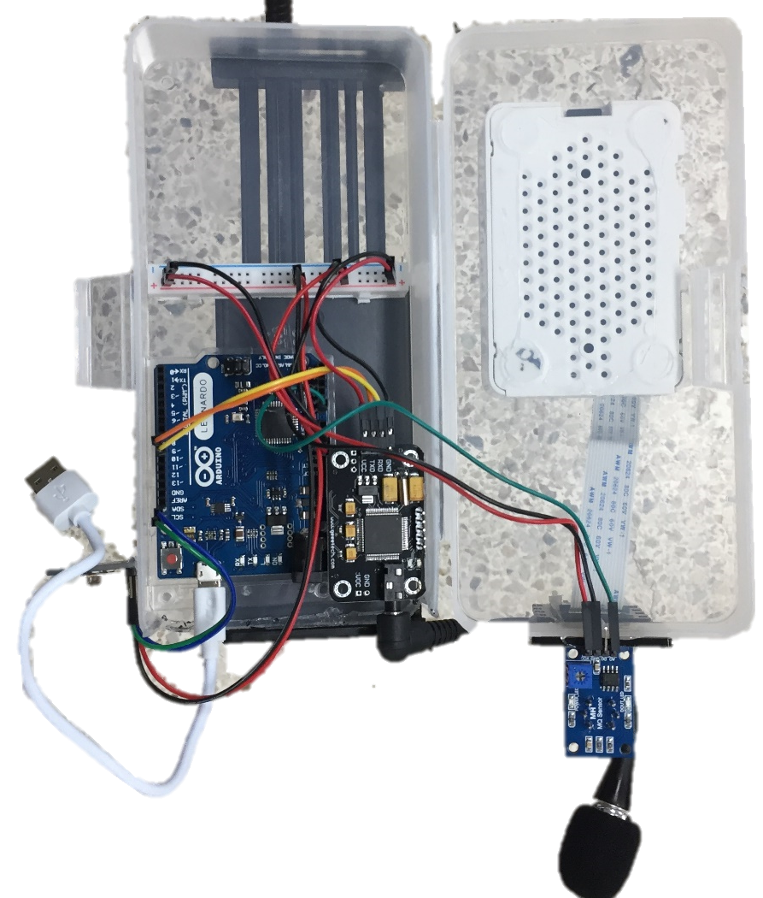
3. 부품도
라즈베리파이4 (Raspberry Pi 4 Model B) 4GB
아두이노 레오나르도 R3 호환보드 [SZH-EK005]
음성 인식 모듈 (Voice Recognition Module) [SZH-SM001]
라즈베리파이 카메라 모듈 5MP [YR-020]
Adafruit AMG8833 IR Thermal Camera Breakout [ada-3538]
MQ-2 아두이노 가연성 가스 센서 모듈 [SZH-SSBH-026]

Slide 7
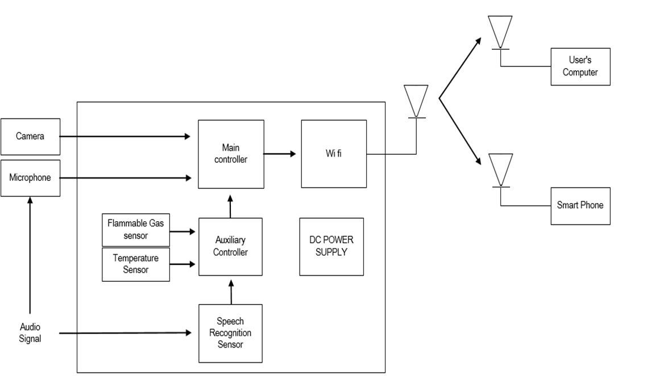
4. 제어블록도

Slide 8










5. 작동원리
Smart CCTV
영상 및 음성을 담당자가 수신
가스 센서 및 온도센서,열화상 카메라로 상황 인지
Main server
Mobile 로 알림 전송 및 영상 송신

Slide 9
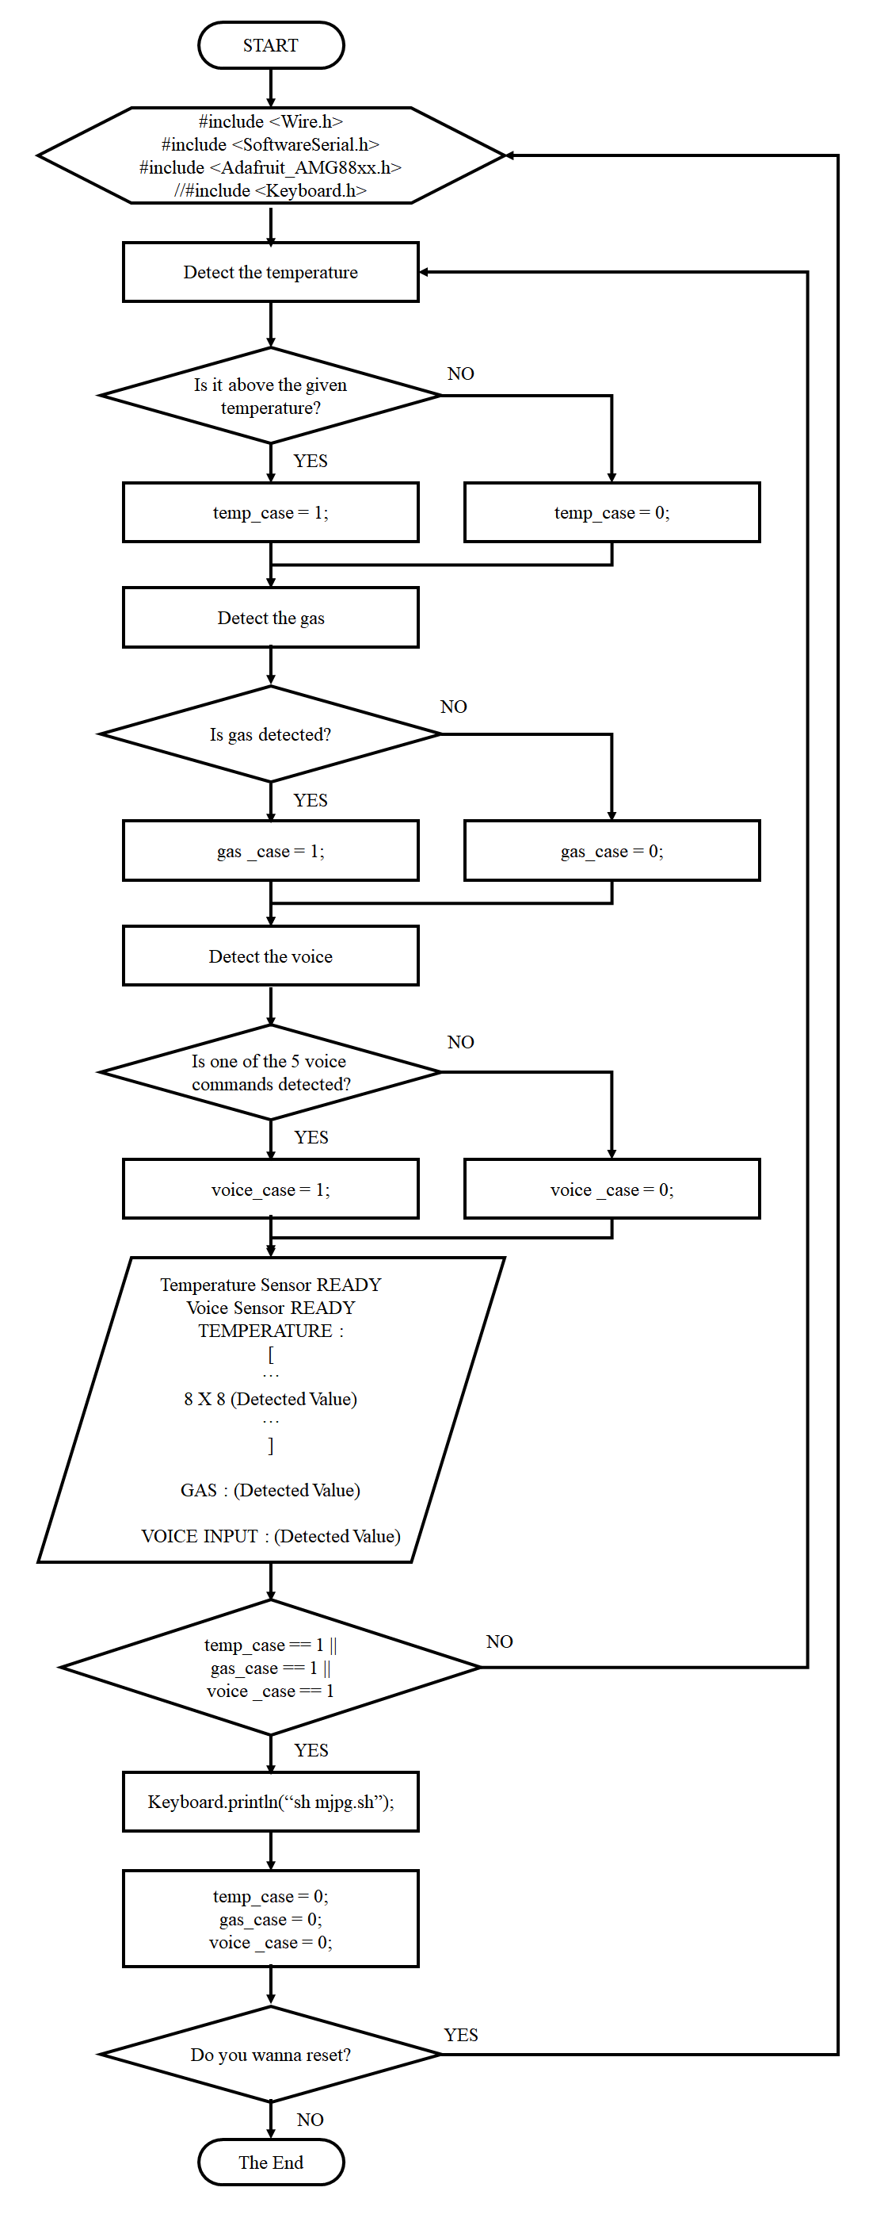
6. 센서 제어장치 설계 및 제작 - Arduino Flowchart

Slide 10
6. 센서 제어장치 설계 및 제작 - Arduino Flowchart

Slide 11
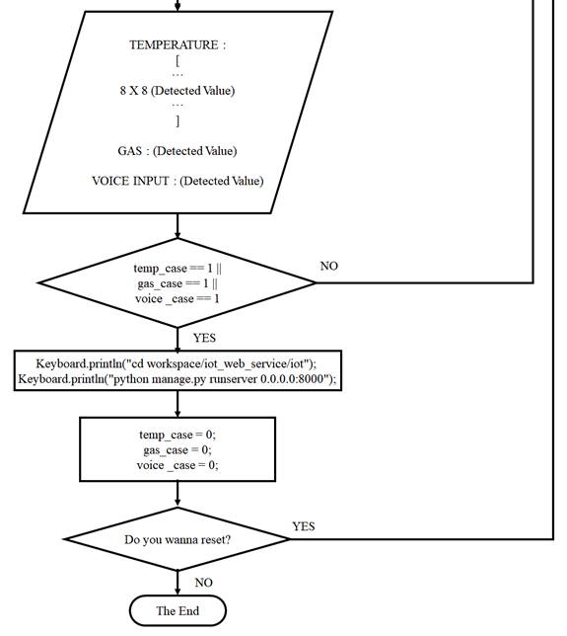
6. 센서 제어장치 설계 및 제작 - Arduino Flowchart

Slide 12
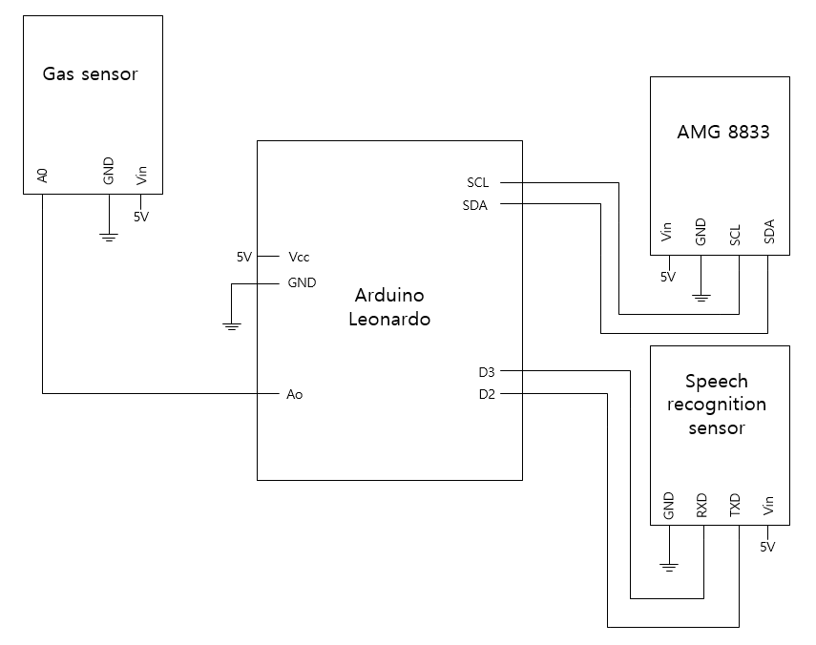
6. 센서 제어장치 설계 및 제작 - Arduino Hardware

Slide 13
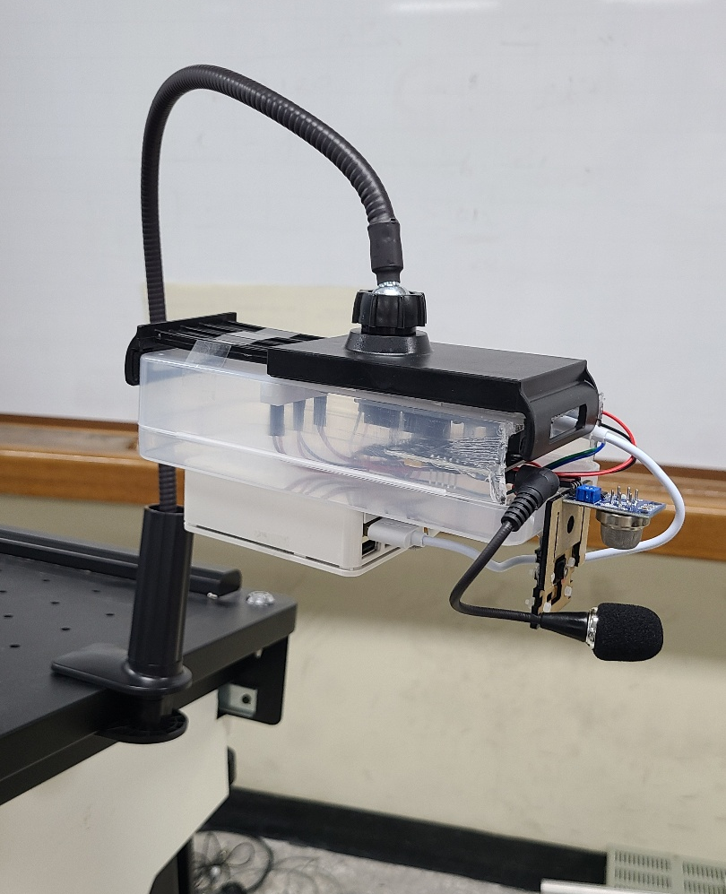
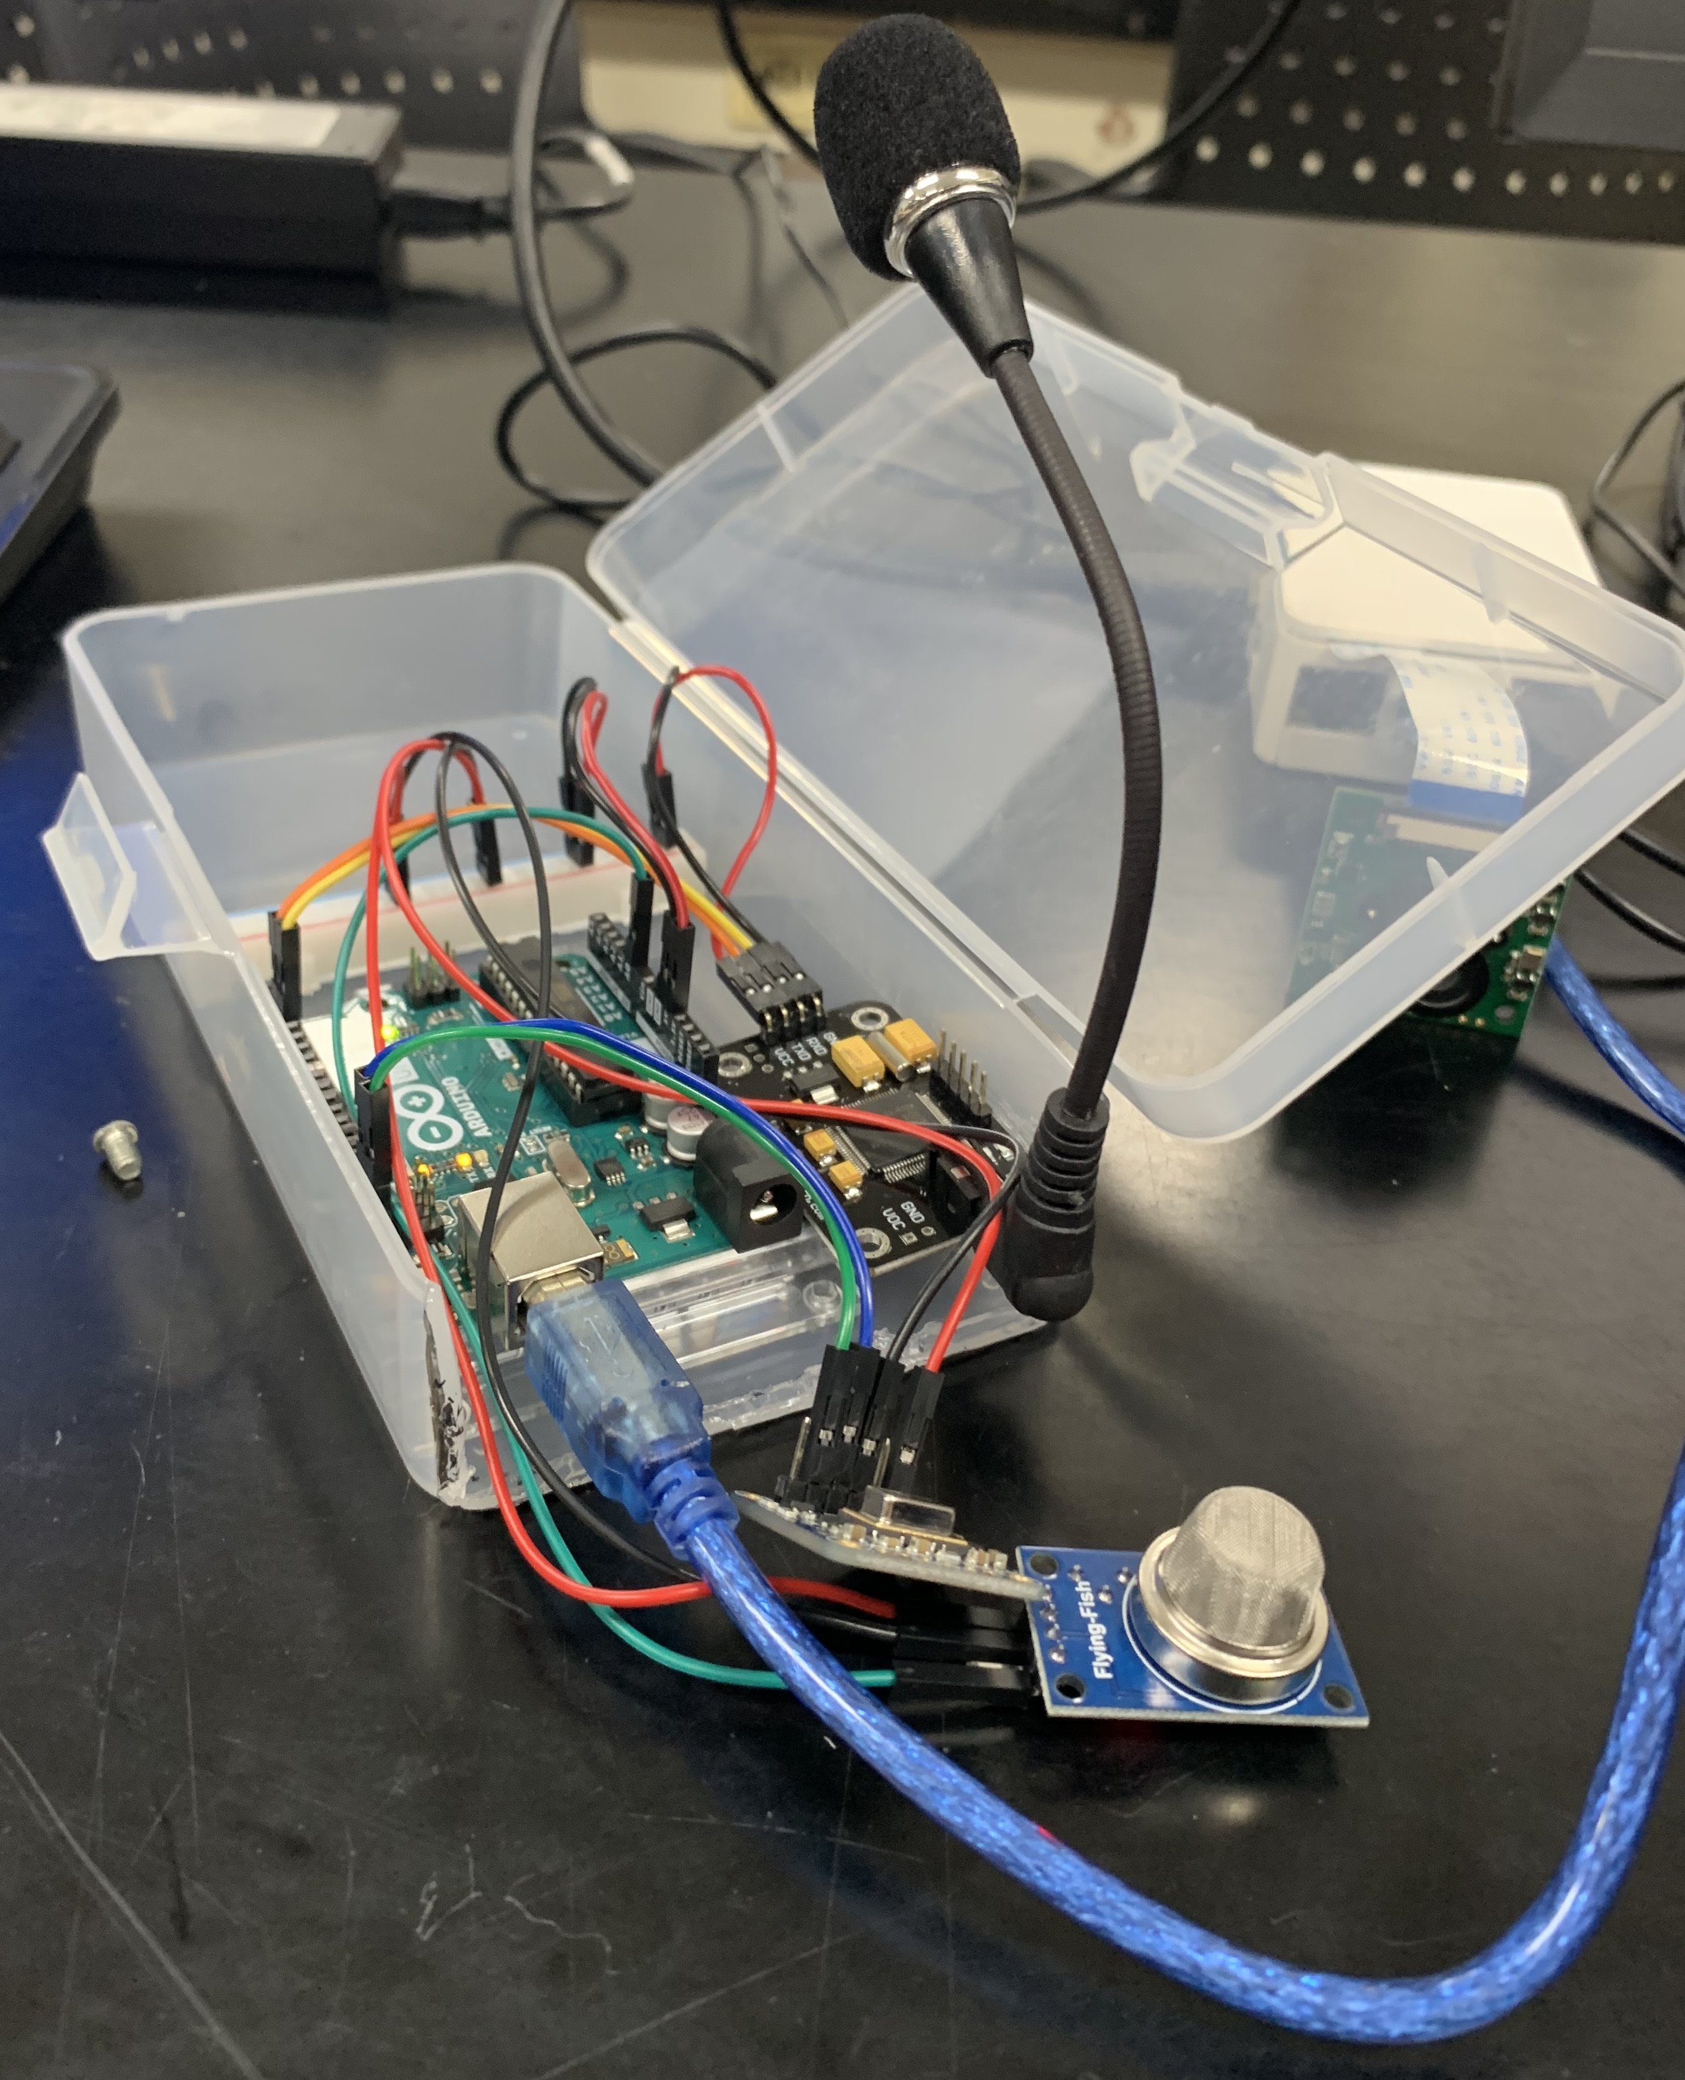
6. 센서 제어장치 설계 및 제작 - Arduino Hardware

Slide 14
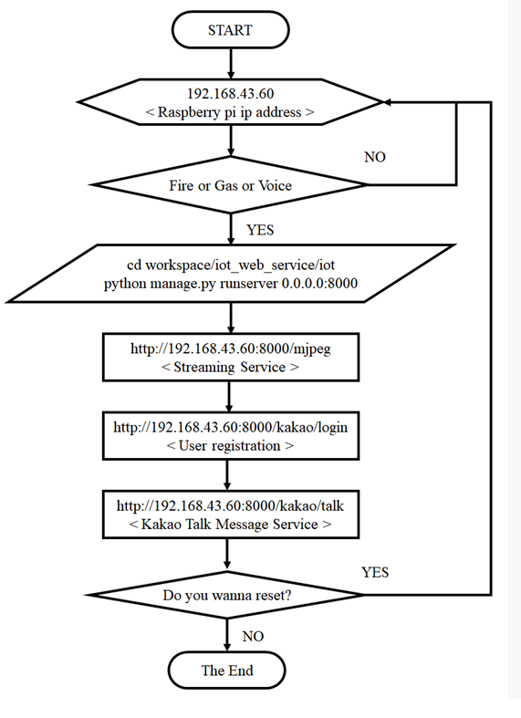
7. 카메라 제어장치 설계 및 제작 - Raspberry PI Flowchart

Slide 15
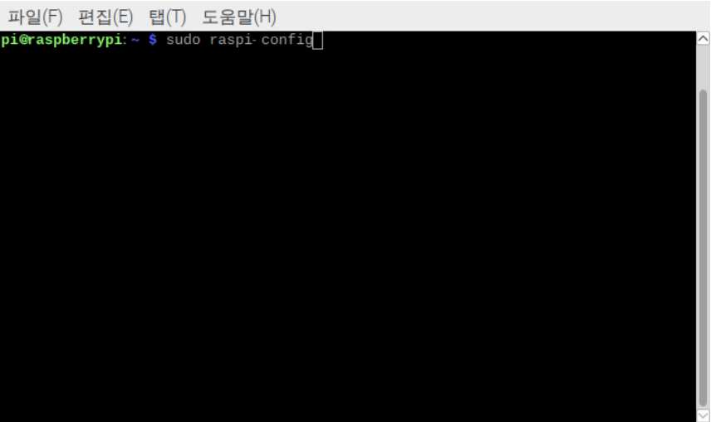
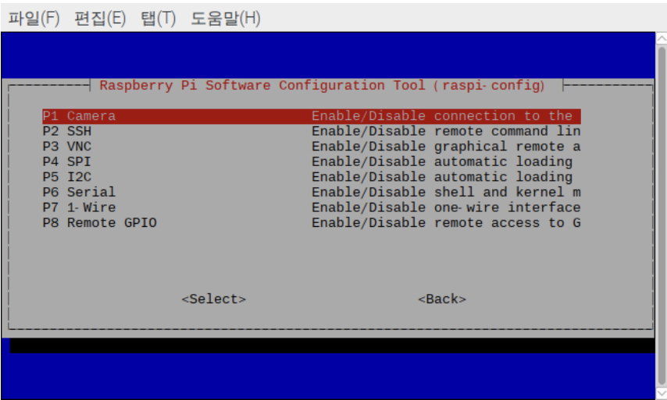
7. 카메라 제어장치 설계 및 제작
- Raspberry PI Software & Hardware
▶카메라 선택 및 연결

Slide 16
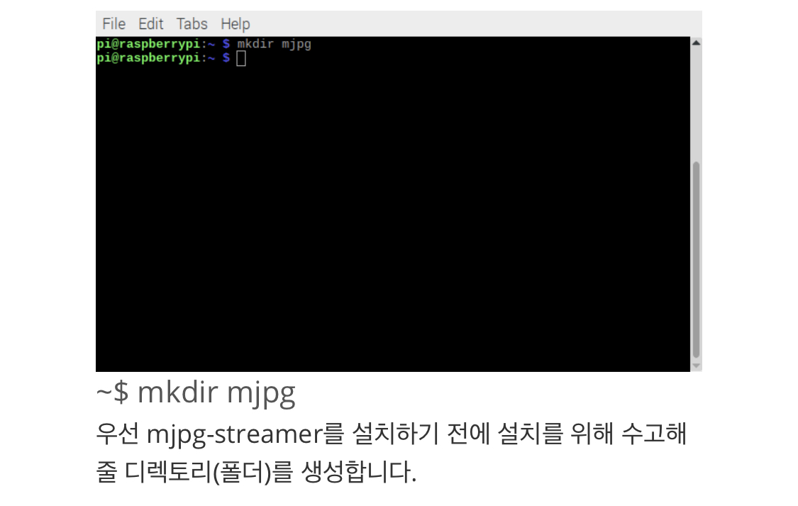
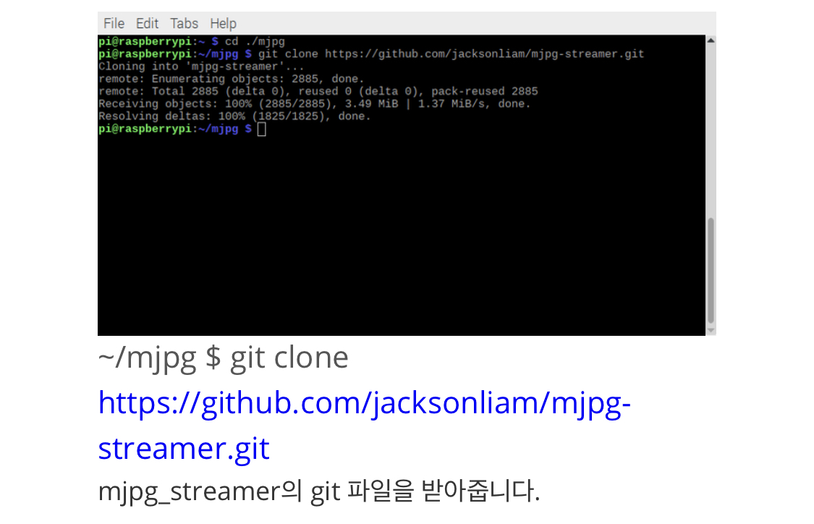
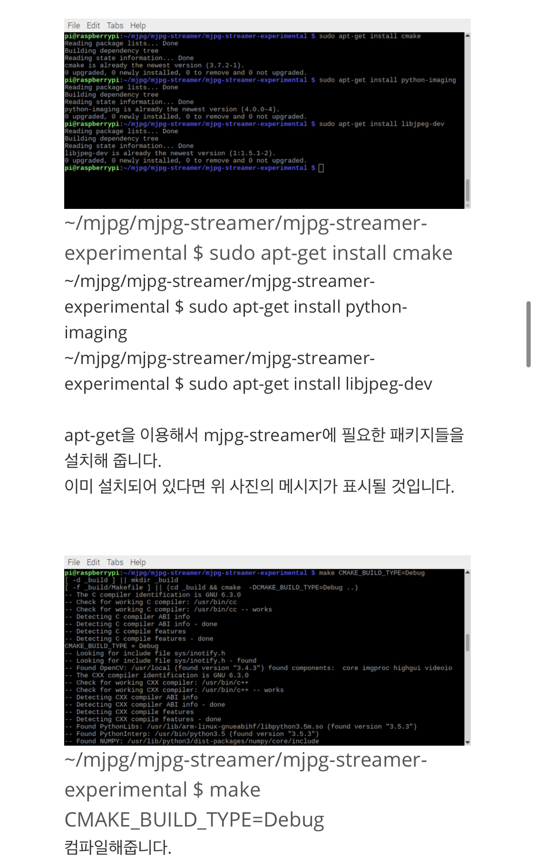
7. 카메라 제어장치 설계 및 제작
- Raspberry PI Software & Hardware
▶ 폴더생성
▶ Streaming source code
▶ Install package For Streaming
▶ Install Streamer

Slide 17
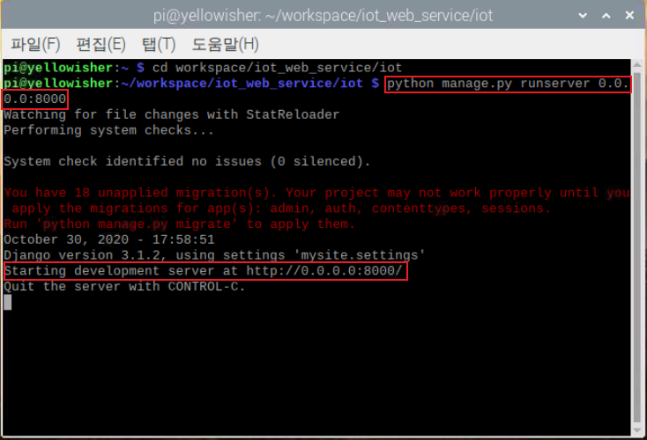
7. 카메라 제어장치 설계 및 제작
- Raspberry PI Software & Hardware
▶ runserver code

Slide 18
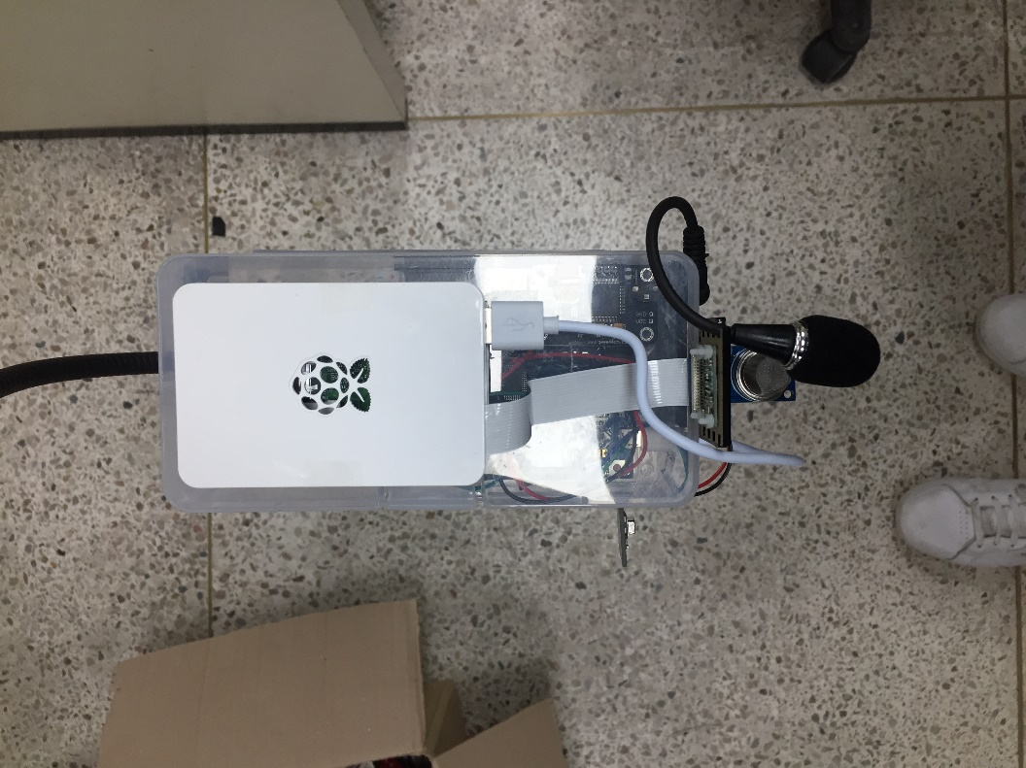
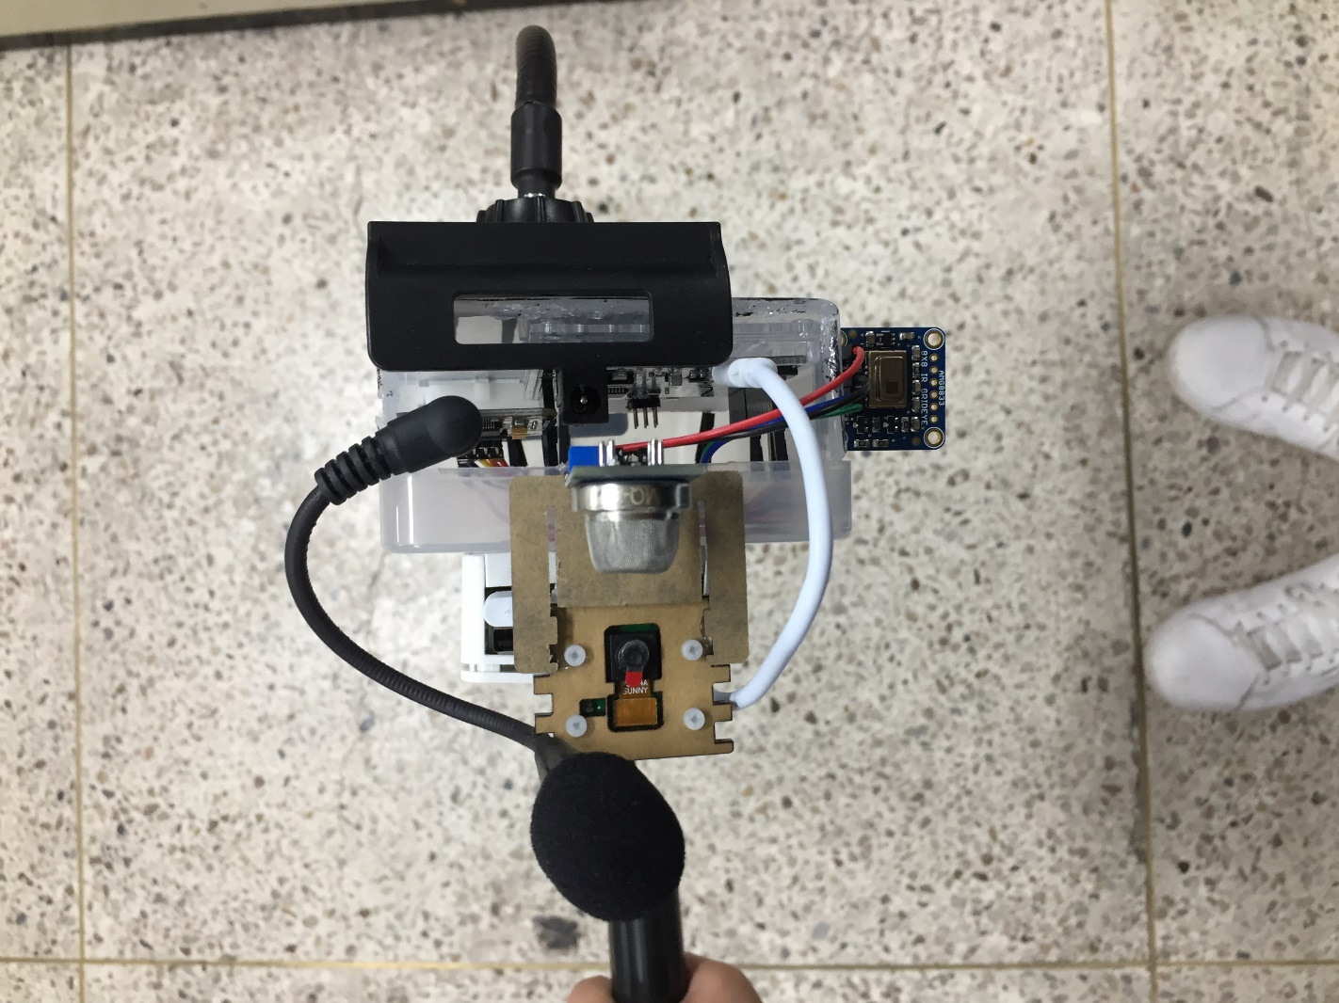
7. 카메라 제어장치 설계 및 제작
- Raspberry PI Software & Hardware
촬영되는 사진

Slide 19

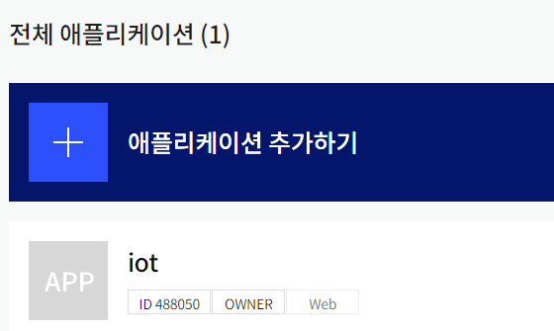
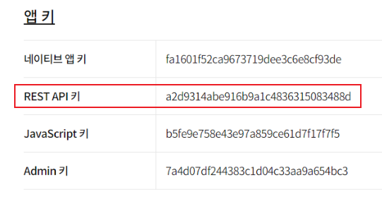
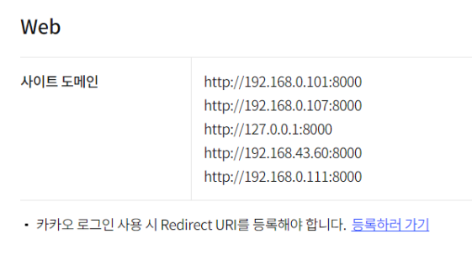
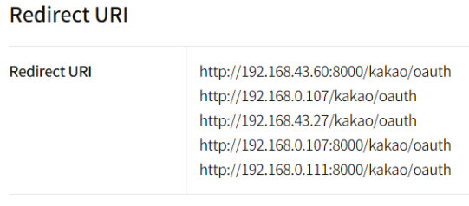
8. 서버 구축 및 사용자 알림 서비스
▶ Kakao API를 이용한 사용자 알림 서비스

Slide 20
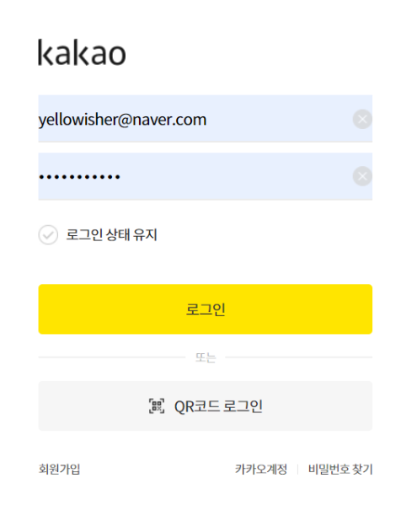
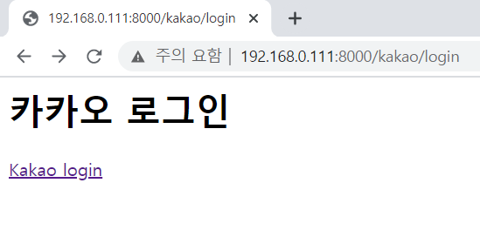
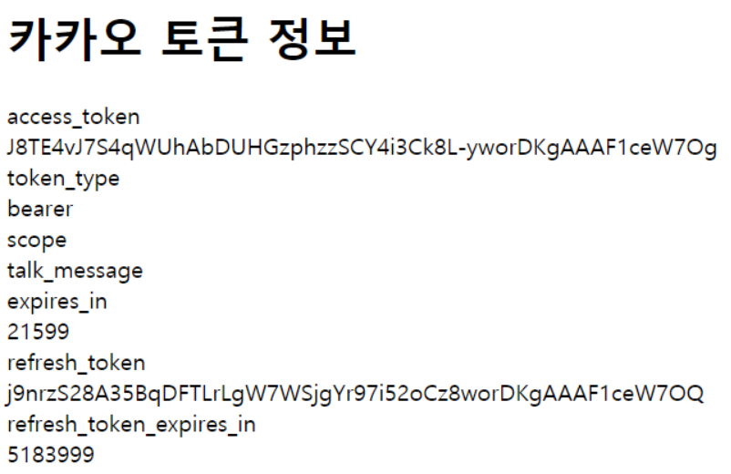
8. 서버 구축 및 사용자 알림 서비스
▶ Kakao API를 이용한 사용자 알림 서비스

Slide 21
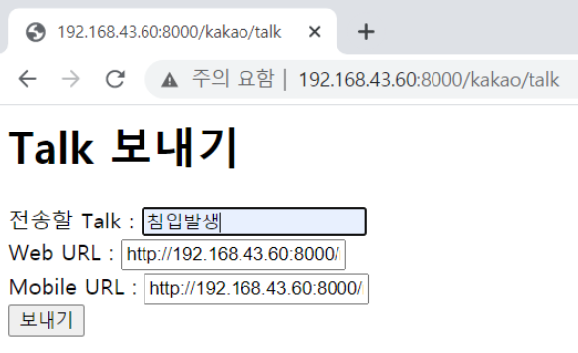
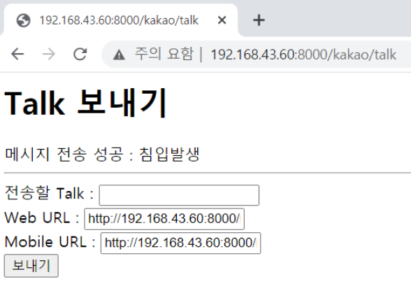
8. 서버 구축 및 사용자 알림 서비스
▶ Kakao API를 이용한 사용자 알림 서비스

Slide 22
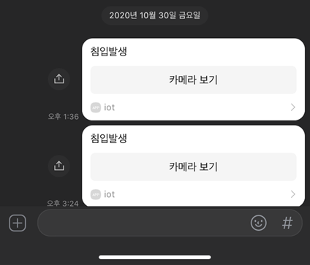
8. 서버 구축 및 사용자 알림 서비스
▶ Kakao API를 이용한 사용자 알림 서비스
이 부분에 핸드폰으로 영상 확인하는 사진 올려야함

Slide 23
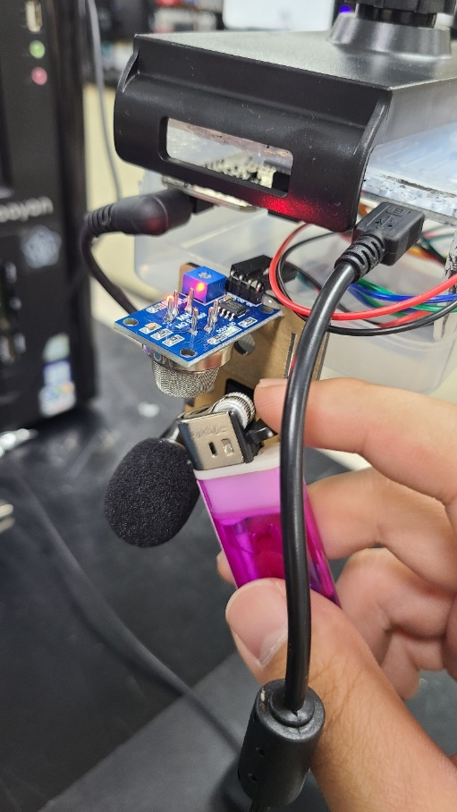
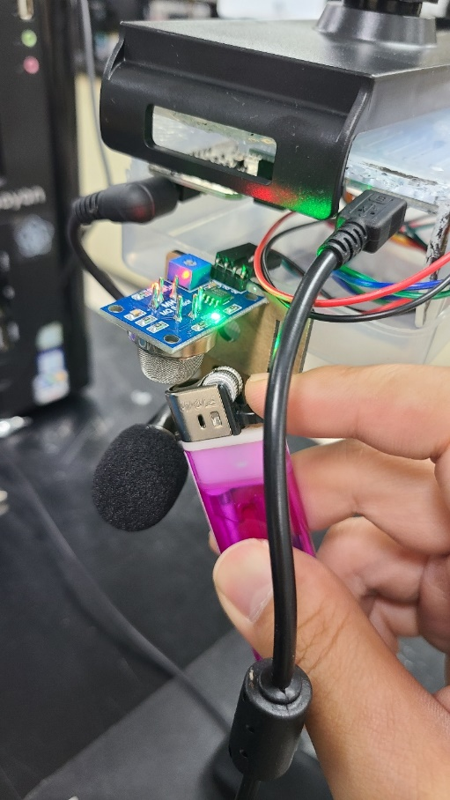
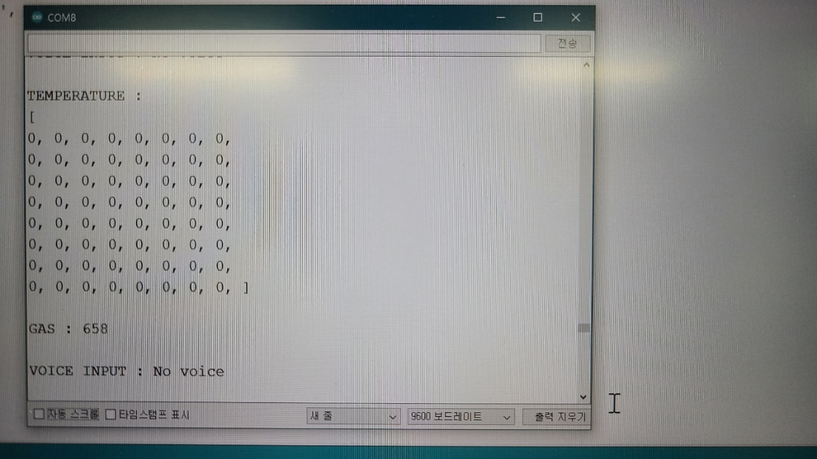
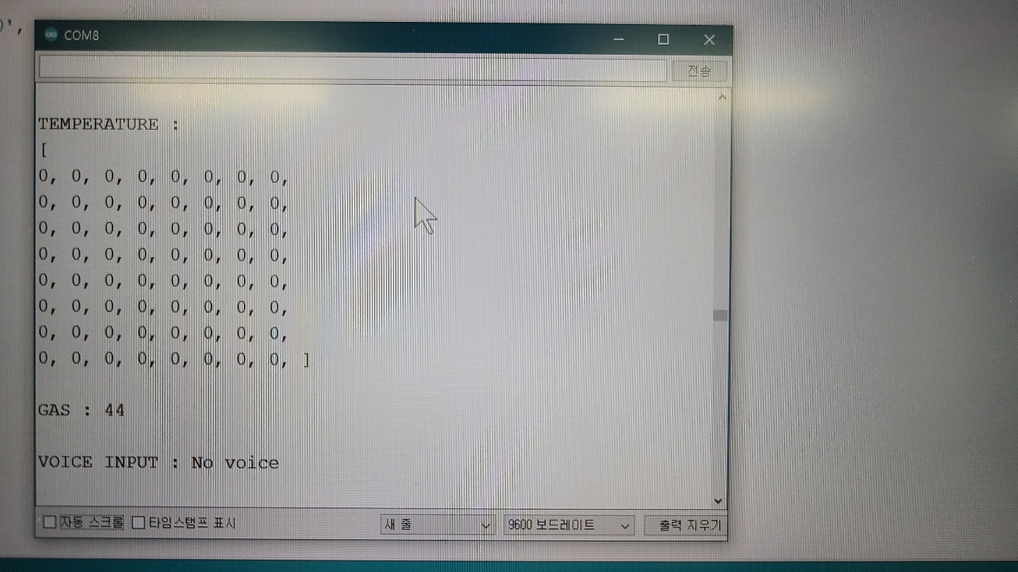

9. 특성 실험
▶ 가스 센서
H2, LPG, CH4, CO, Alcohol, Smoke or Propane에 동작
가스가 입력되면 녹색등 점멸
아날로그 값이 600이상이면 서버 개설 및 개방

Slide 24
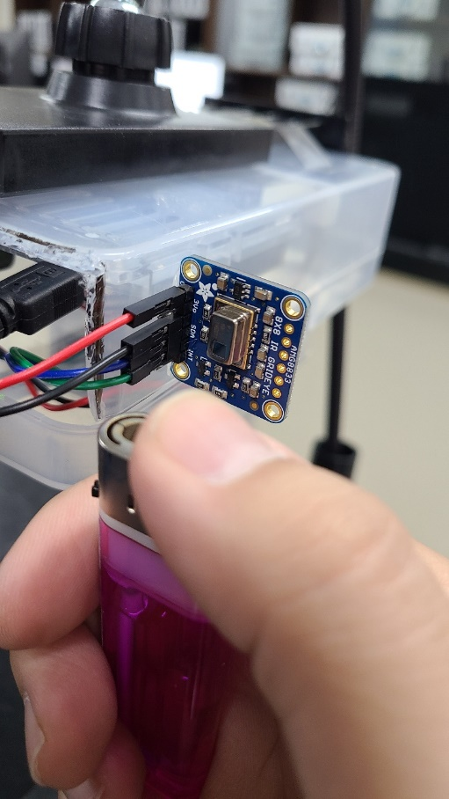
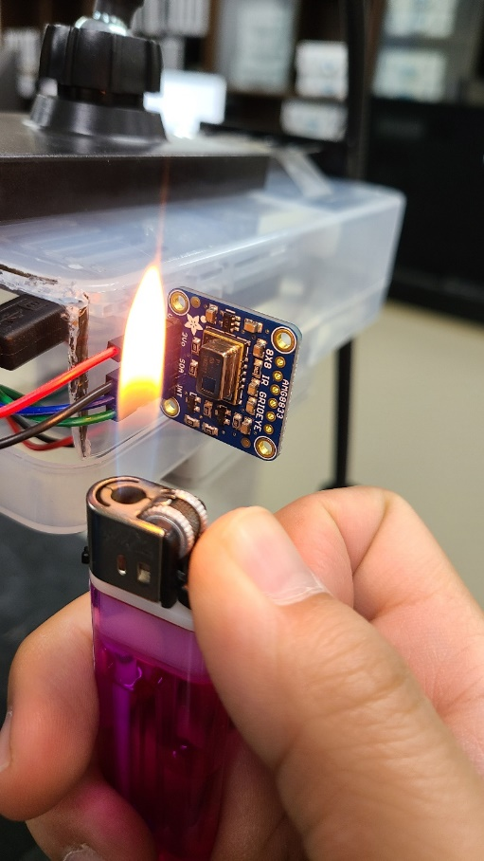
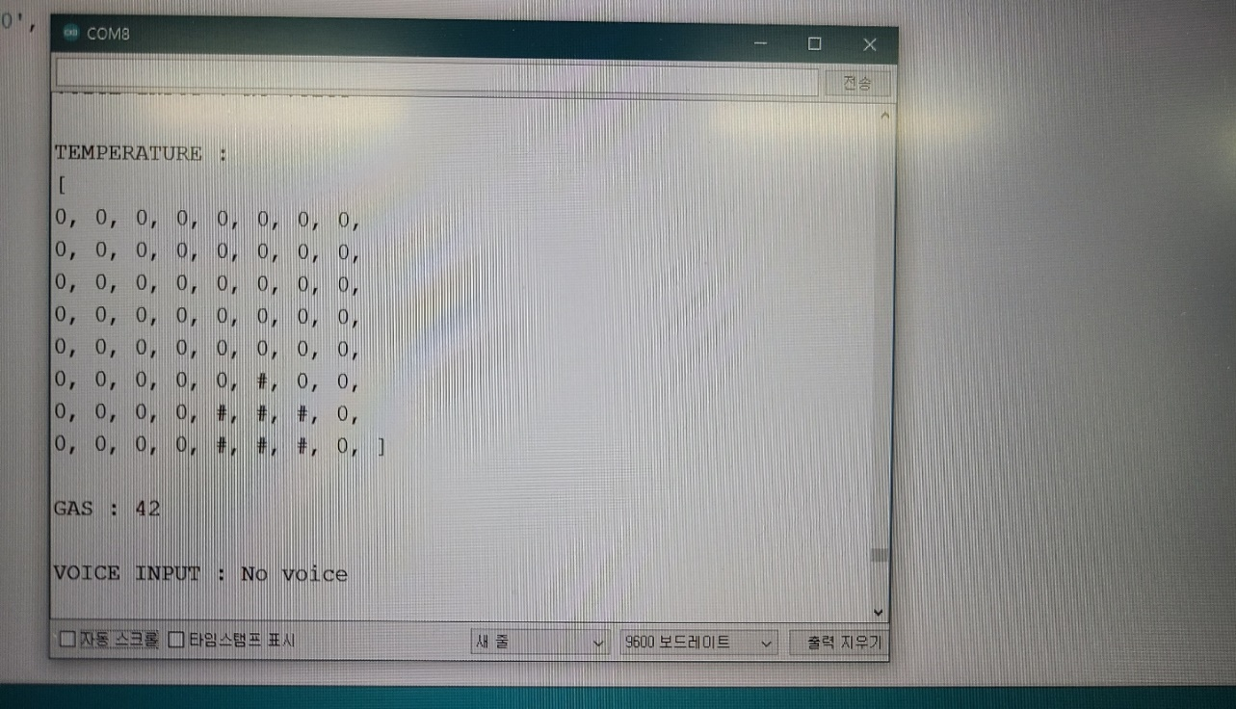

9. 특성 실험
▶ 온도 센서
8 X 8 해상도로 온도를 감지
- 20 °C ~ 80 °C를 감지
불을 감지하면 ‘#’으로 표시
‘#’이 표시되면 서버 개설 및 개방

Slide 25
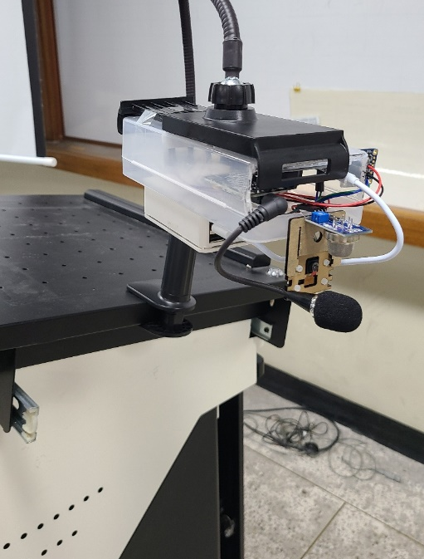
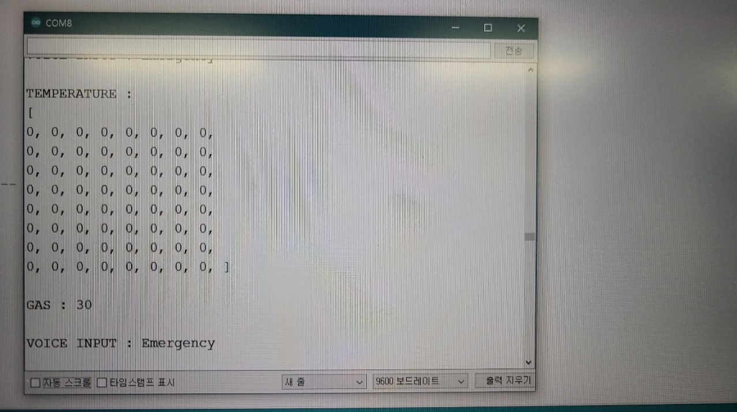

9. 특성 실험
▶ 음성 인식 모듈
도와줘!
‘도와줘’ 라는 문장을 반복적으로 교육
해당 문장이 입력되면 ‘VOICE INPUT : Emergency’로 표시
‘VOICE INPUT : Emergency’가 표시되면 서버 개설 및 개방

Slide 26
10. 결론 및 향후 과제
▶ 결론
기존의 CCTV의 한계점을 보완한 특정상황에 따른 즉각적인 영상처리를 이용한 CCTV개발
특정상황을 인지하는 부품은 가스 센서, 온도 센서, 음성 인식 센서로 구성
키보드 매크로 이용, Keyboard 라이브러리를 위한 Arduino Leonardo를 이용한 제어장치 제어
Raspberry PI Camera를 통하여 스트리밍 서비스 사용
Raspberry PI를 WiFi를 이용하여 서버와 연결하고, Kakao token을 이용하여 영상을 송출
▶ 향후 과제
큰 용량의 메모리를 이용하여 영상을 저장할 수 있도록 구현 가능
음성인식 센서의 마이크를 개선하여 정확한 음성인지를 할 수 있도록 구현 가능

Slide 27
11. Source Code - Arduino
#include <Wire.h>
#include <SoftwareSerial.h> // 소프트웨어 Serial 통신 라이브러리 사용
#include <Adafruit_AMG88xx.h>
#include <Keyboard.h> // 아두이노 레오나르도 전용 라이브러리
SoftwareSerial VoiceModule(8, 9);
// 온도 센서
char temp_case = 0;
char chars[] = {'0', '0', '0', '0', '0', '0', '0', '0', '0', '0', '0', '0', '0', '0', '0', '0', '0', '0', '0', '#', '#', '#'};
Adafruit_AMG88xx amg;
float pixels[AMG88xx_PIXEL_ARRAY_SIZE];
// 가스 센서
char gas_case = 0;
int gasPin = A0;
// 음성 인식
char voice_case = 0;
int voice_recogn = 0;
void setup()
{
Serial.begin(9600); // 통신 속도 9600bps로 PC와 시리얼 통신 시작
VoiceModule.begin(9600); // 통신 속도 9600bps로 모듈과 시리얼 통신 시작
Keyboard.begin();
bool status = amg.begin();
if (!status)
{
Serial.println("There's no Temperature Sensor.");
while (1);
}
Serial.println("Temperature Sensor READY");
delay(1000);
VoiceModule.write(0xAA); // compact mode 사용
VoiceModule.write(0x37);
delay(1000);
VoiceModule.write(0xAA); // 그룹1 음성 명령어 imported
VoiceModule.write(0x21);
Serial.println("Voice Sensor READY");
}

Slide 28
11. Source Code - Arduino
void loop()
{
//----------------------------------------------------------------------
Serial.println();
Serial.println("TEMPERATURE : ");
amg.readPixels(pixels);
int temp;
int Tmin = 0, Tmax = 1000;
for (int i = 1; i <= AMG88xx_PIXEL_ARRAY_SIZE; i++)
{
temp = pixels[i - 1] * 10;
Tmin = Tmin > temp ? temp : Tmin;
Tmax = Tmax < temp ? temp : Tmax;
}
Serial.print("[");
for (int i = AMG88xx_PIXEL_ARRAY_SIZE; i >= 1; i--)
{
int temp = (pixels[i - 1] * 10);
int idx = map(temp, Tmin, Tmax, 0, 21);
if ( i % 8 == 0 )
{
Serial.println();
}
Serial.print(chars[idx]);
Serial.print(", ");
if (chars[idx] == '#')
{
temp_case = 1;
}
}
Serial.println("]");
Serial.println();

Slide 29
11. Source Code - Arduino
//----------------------------------------------------------------------
Serial.print("GAS : ");
Serial.println(analogRead(gasPin));
if (analogRead(gasPin) >= 600)
{
gas_case = 1;
}
Serial.println();
//----------------------------------------------------------------------
Serial.print("VOICE INPUT : ");
voice_recogn = VoiceModule.read();
if(voice_recogn == 0x11)
{
Serial.println("Emergency");
voice_case = 1;
}
else if(voice_recogn == 0x12)
{
Serial.println("Emergency");
voice_case = 1;
}
else if(voice_recogn == 0x13)
{
Serial.println("Emergency");
voice_case = 1;
}
else if(voice_recogn == 0x14)
{
Serial.println("Emergency");
voice_case = 1;
}
else if(voice_recogn == 0x15)
{
Serial.println("Emergency");
voice_case = 1;
}
else
{
Serial.println("Emergency");
voice_case = 0;
}

Slide 30
11. Source Code - Arduino
//----------------------------------------------------------------------
if(temp_case == 1 || gas_case == 1 || voice_case == 1)
{
Keyboard.println("cd workspace/iot_web_service/iot");
delay(1000);
Keyboard.println("python manage.py runserver 0.0.0.0:8000");
temp_case = 0;
gas_case = 0;
voice_case = 0;
}
}

Slide 31
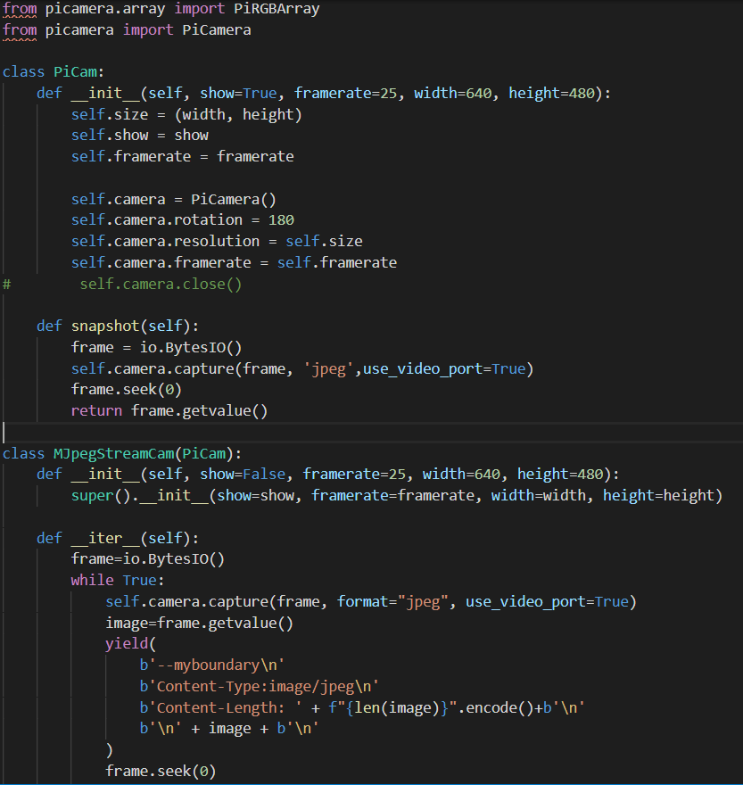
11. Source Code - Raspberry PI
▶ picam code & algorithm

Slide 32
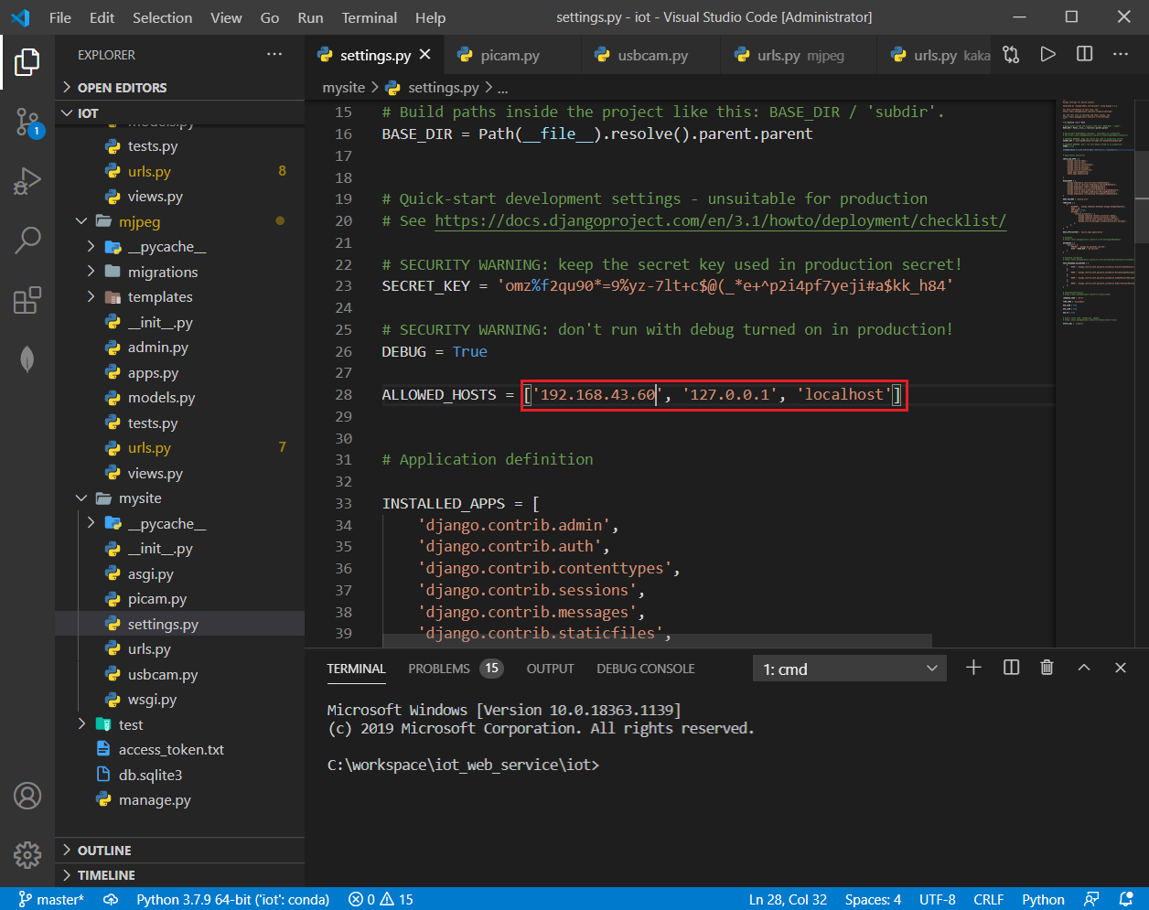
11. Source Code - Raspberry PI
▶ django를 이용한 서버 구축(main host)

Slide 33
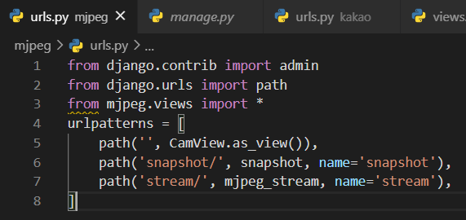
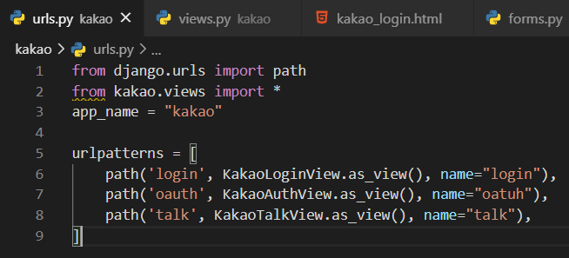
11. Source Code - Raspberry PI
▶ django를 이용한 서버 구축(URL)

Slide 34
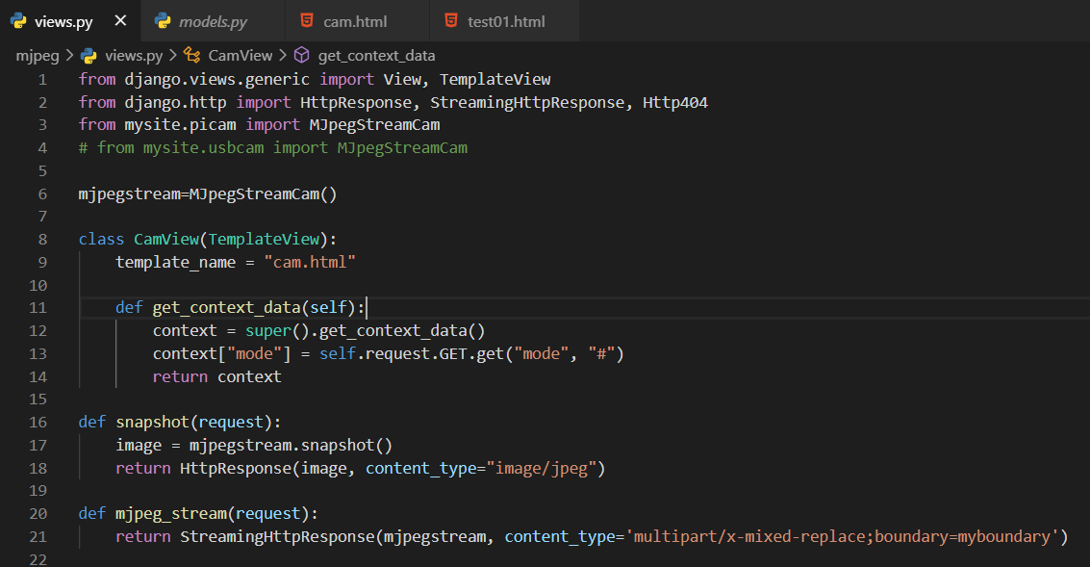
11. Source Code - Rasberry PI
▶ django를 이용한 서버 구축(view)

Slide 35
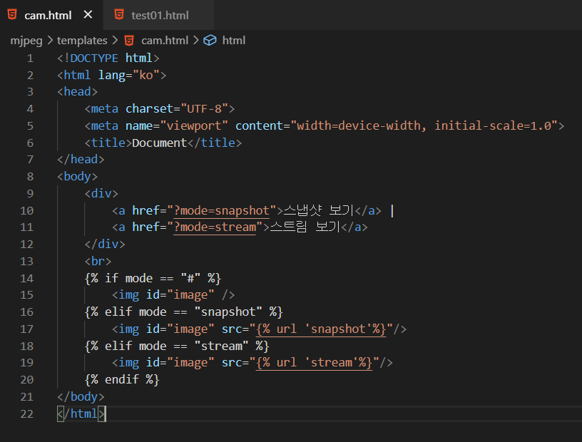
11. Source Code - Raspberry PI
▶ django를 이용한 서버 구축(homepage template)

Slide 36
Thank you!

